Slide 1
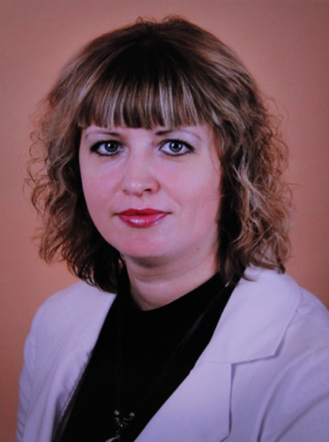
Министерство образования РМ
Портфолио
Швайла Светланы Николаевны
старшего воспитателя
структурного подразделения «Детский сад №11 комбинированного вида»
МБДОУ «Детский сад «Радуга» комбинированного вида»
Рузаевского муниципального района РМ

Slide 2
Общие сведения
ФАМИЛИЯ, ИМЯ, ОТЧЕСТВО | Швайла Светлана Николаевна
ГОД РОЖДЕНИЯ | 04.04.1976
ОБРАЗОВАНИЕ, КВАЛИФИКАЦИЯ ПО ДИПЛОМУ | 1.Мордовский государственный педагогический институт имени М.Е. Евсевьева. Квалификация по диплому: Учитель русского языка и литературы. Специальность "Филология. Русский язык и литература". Диплом: №1603 от 30.01.2002г. 2.Профессиональная переподготовка: ГБУ ДПО Мордовский республиканский институт образования «Педагогика и методика дошкольного образования», квалификация «Воспитатель». Диплом № 132402509959 от 04.04.2016 г.
ЗАНИМАЕМАЯ ДОЛЖНОСТЬ, ДАТА НАЗНАЧЕНИЯ НА ЭТУ ДОЛЖНОСТЬ | Старший воспитатель 01.10.2015 г.
СТАЖ ПЕДАГОГИЧЕСКОЙ РАБОТЫ | 21 год
ОБЩИЙ ТРУДОВОЙ СТАЖ | 21 год
НАЛИЧИЕ КВАЛИФИКАЦИОННОЙ КАТЕГОРИИ, ДАТА ПОСЛЕДНЕЙ АТТЕСТАЦИИ | Высшая квалификационная категория, Приказ Министерства образования РМ от 14.02.2014 №152

Slide 3
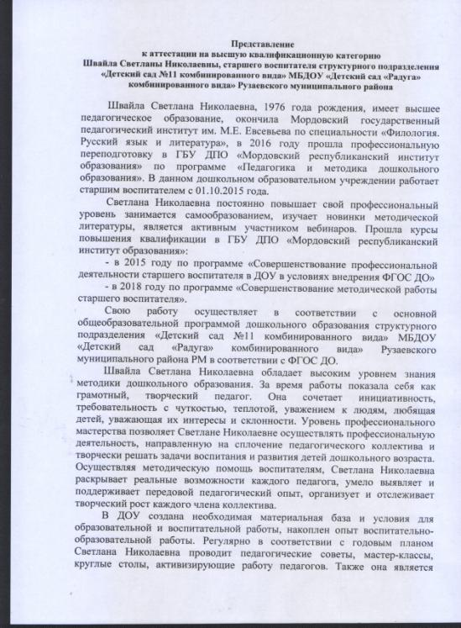
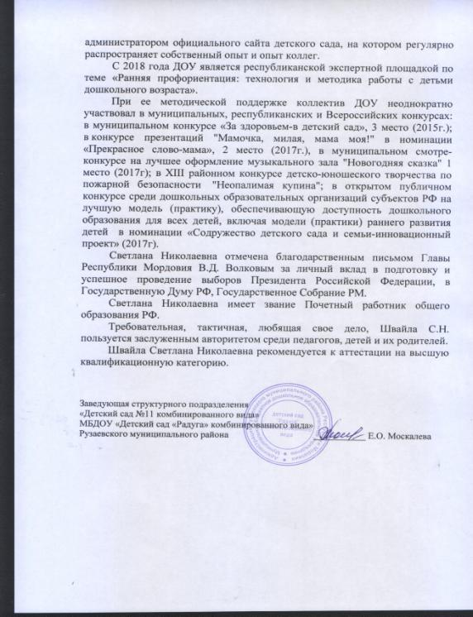

Slide 4
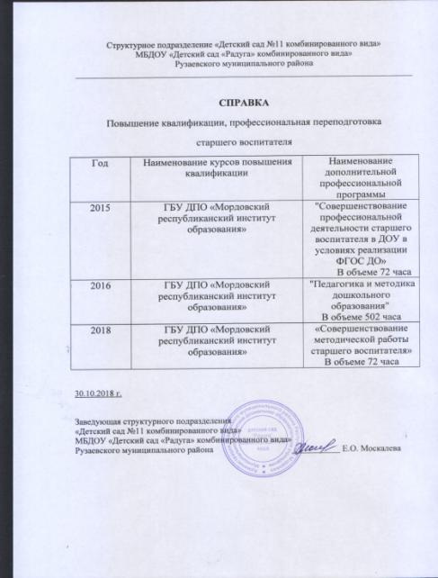
1. Повышение квалификации, профессиональная переподготовка

Slide 5
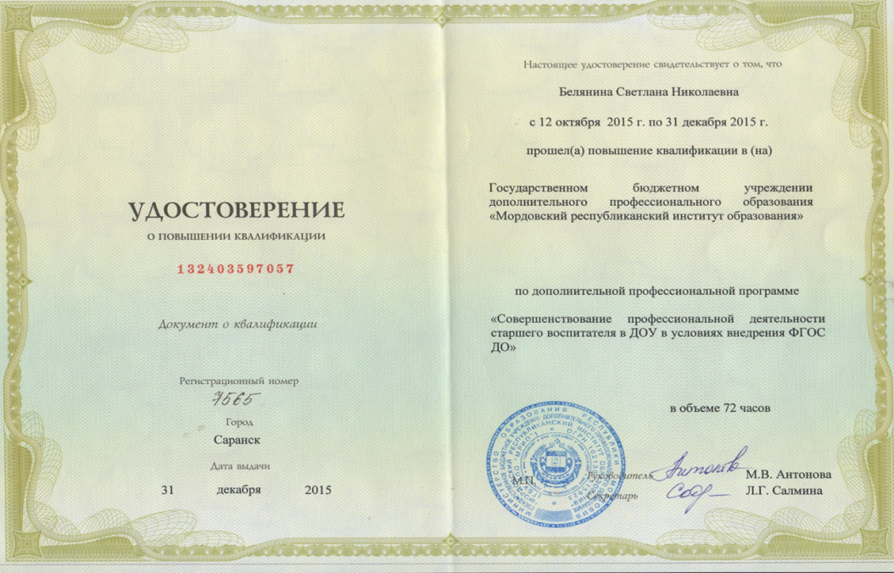

Slide 6
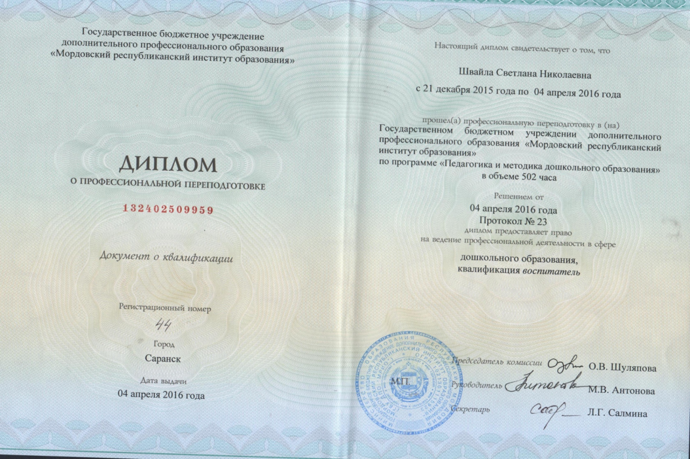

Slide 7
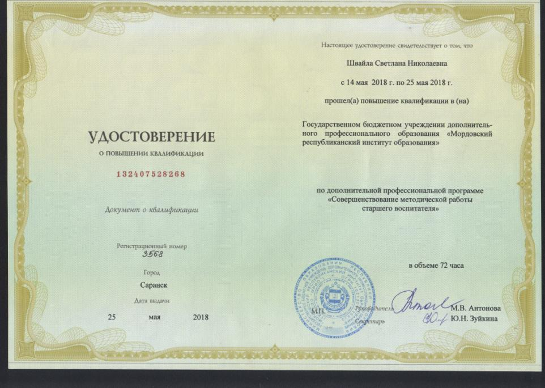

Slide 8
2. Применение информационно-коммуникационных технологий

Slide 10
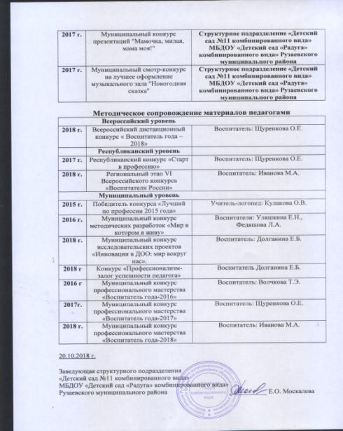
3. Методическое сопровождение материалов деятельности ОО или отдельных педагогов на конкурсах, конференциях, семинарах

Slide 11
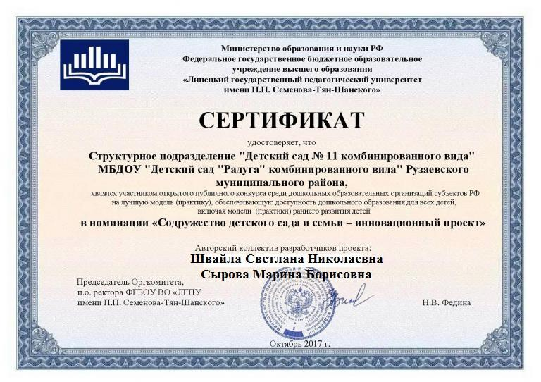
Методическое сопровождение материалов организации

Slide 12
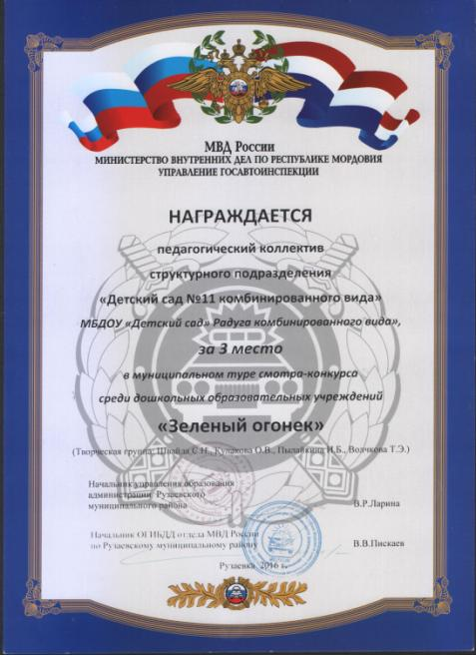

Slide 13
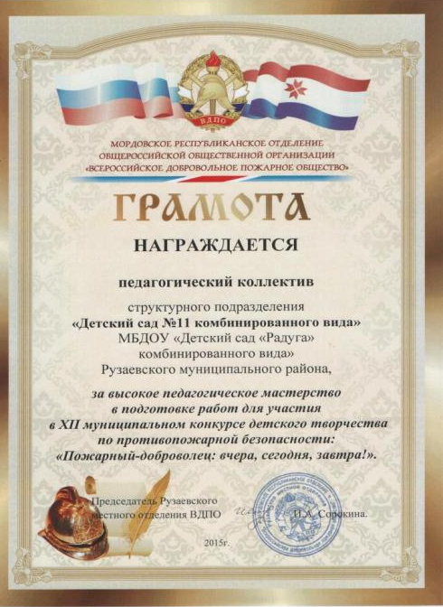

Slide 14
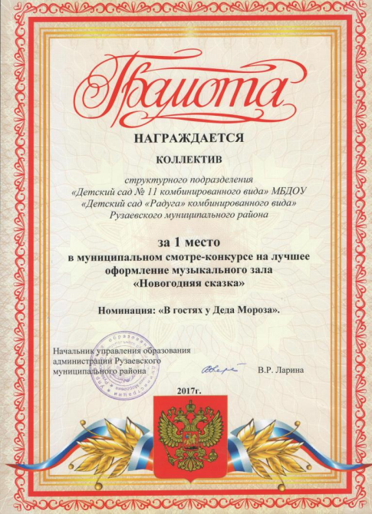

Slide 15
Методическое сопровождение материалов педагогов

Slide 17
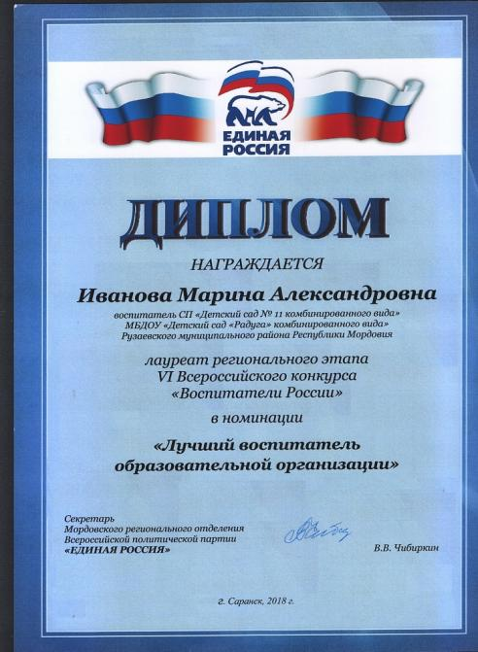
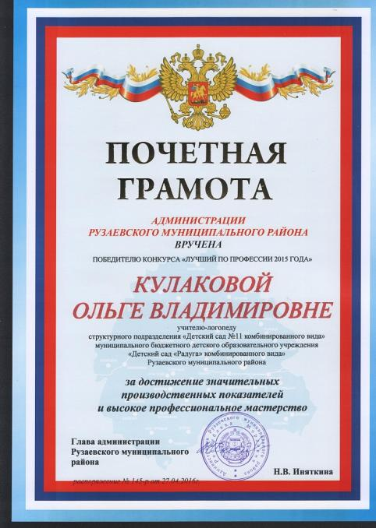

Slide 18
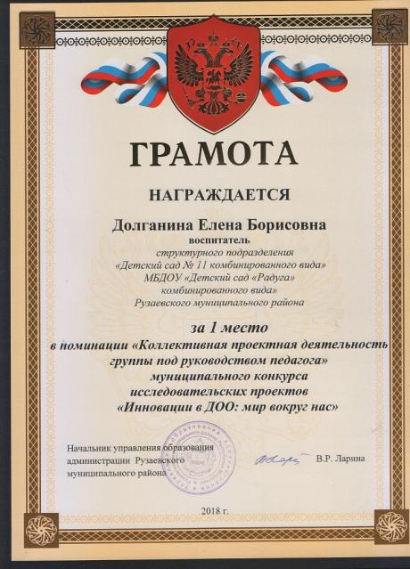

Slide 19
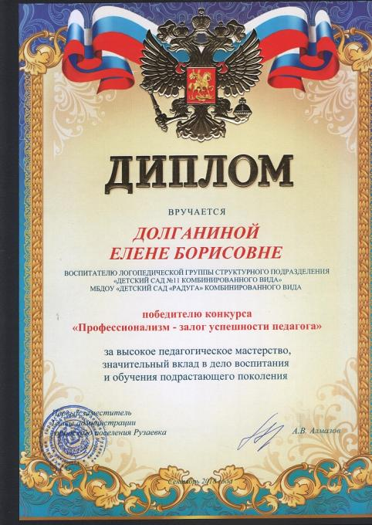
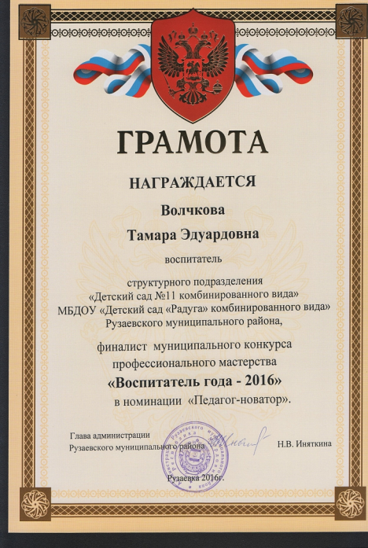

Slide 21
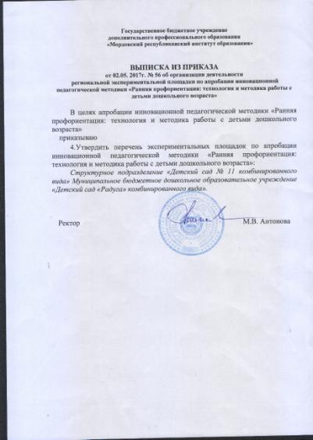
4. Участие в инновационной (экспериментальной) деятельности

Slide 22
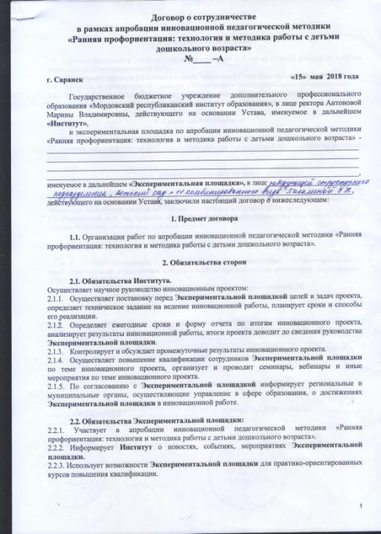
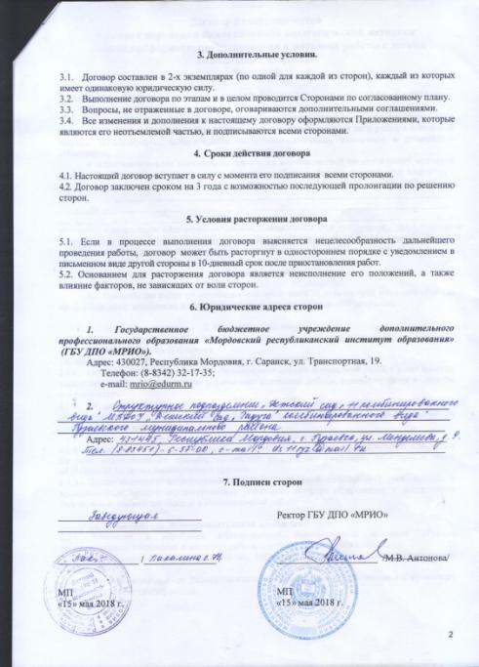

Slide 23
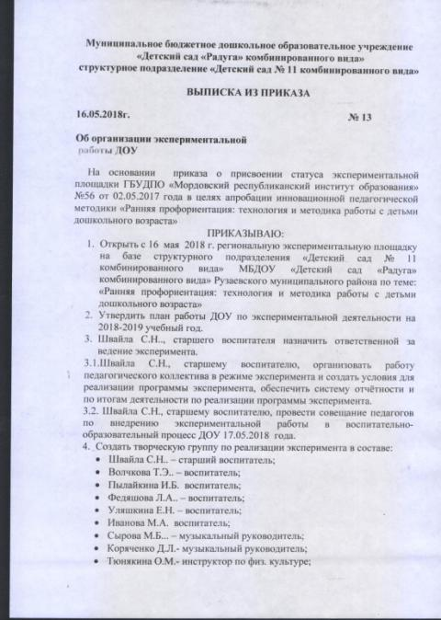
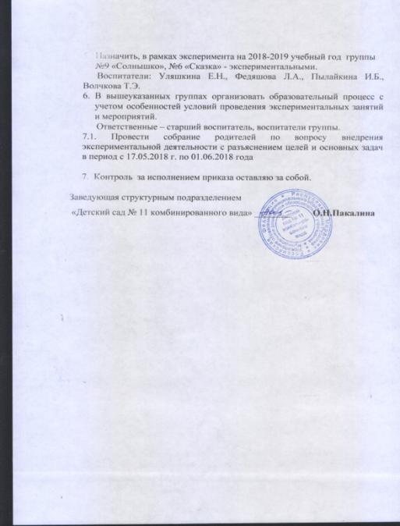

Slide 24
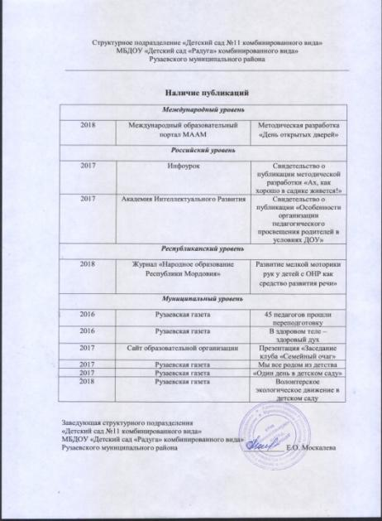
5.Наличие публикаций

Slide 25
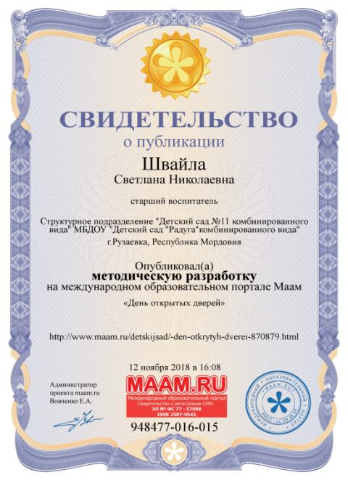
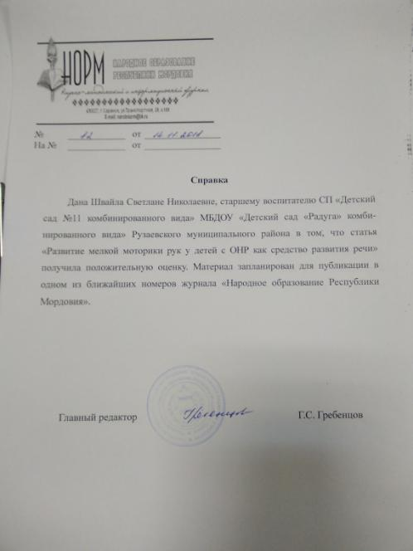

Slide 26
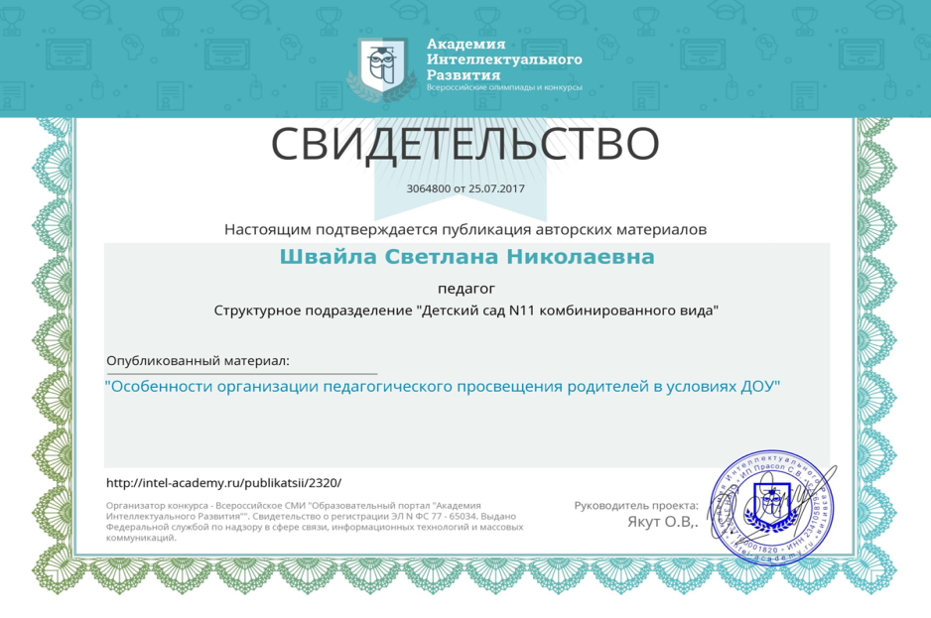

Slide 28
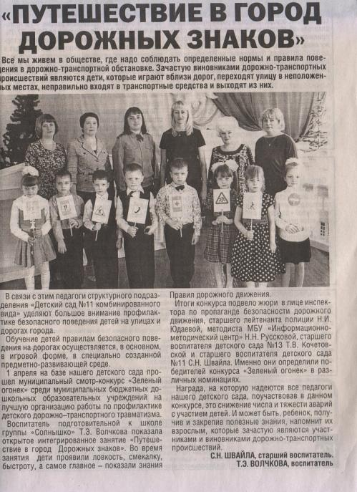
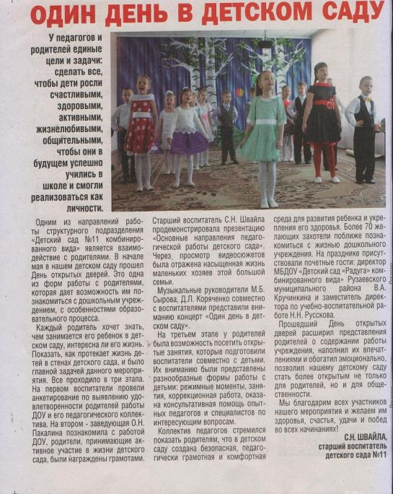

Slide 29
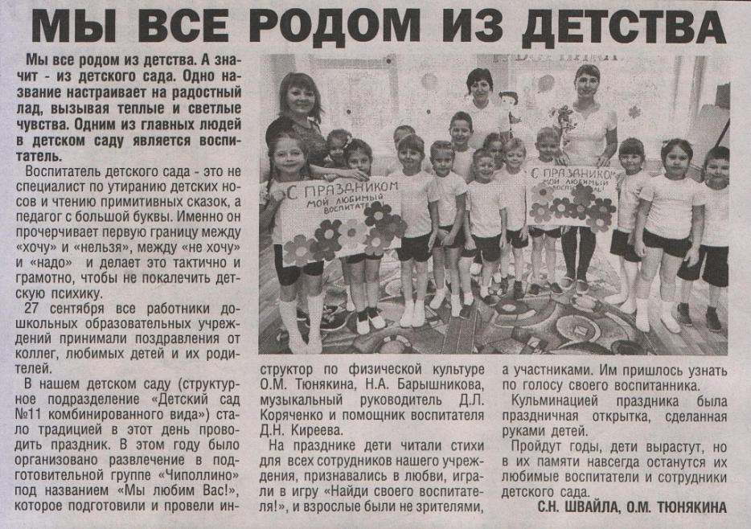

Slide 30
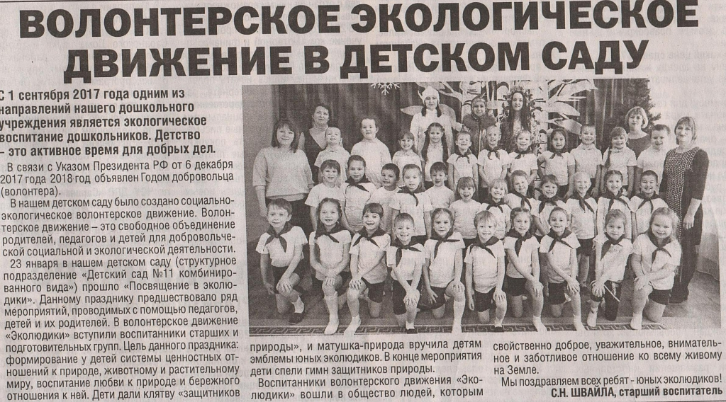

Slide 31
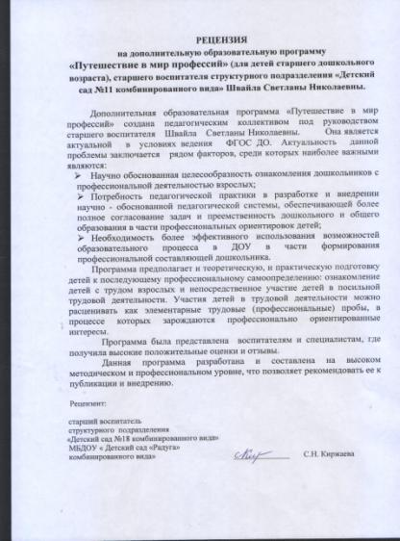
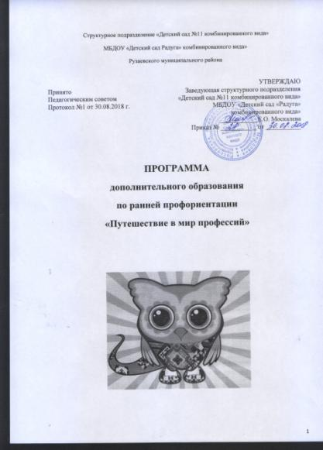
6. Наличие авторских программ, методических пособий

Slide 32
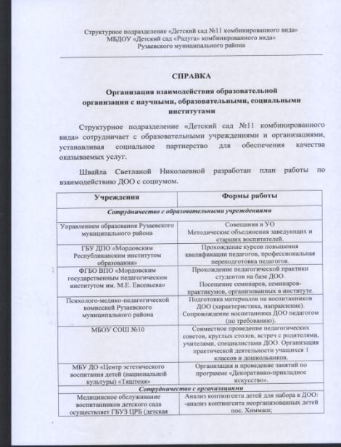
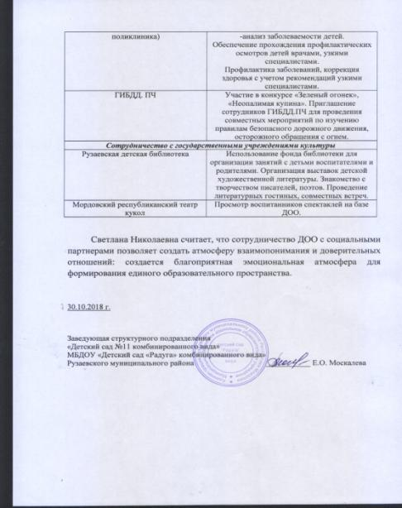
7. Организация взаимодействия образовательной организации с научными, образовательными, социальными институтами.

Slide 33
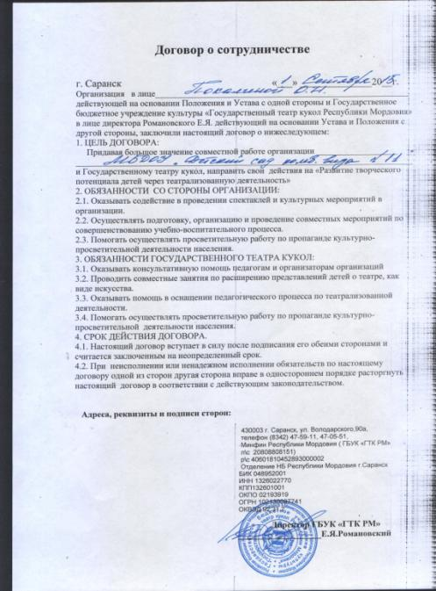
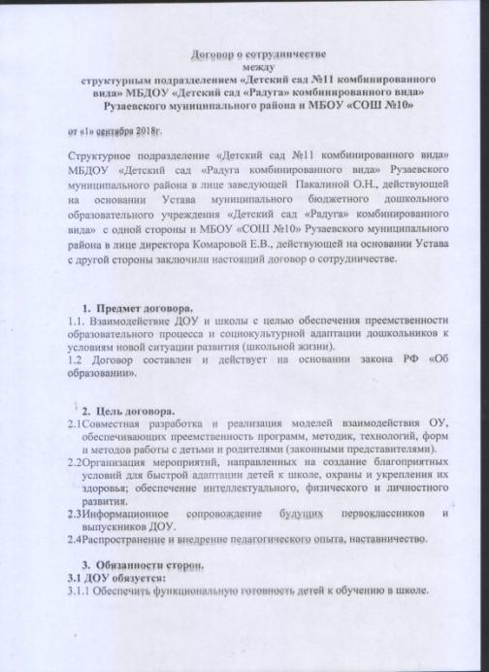

Slide 34
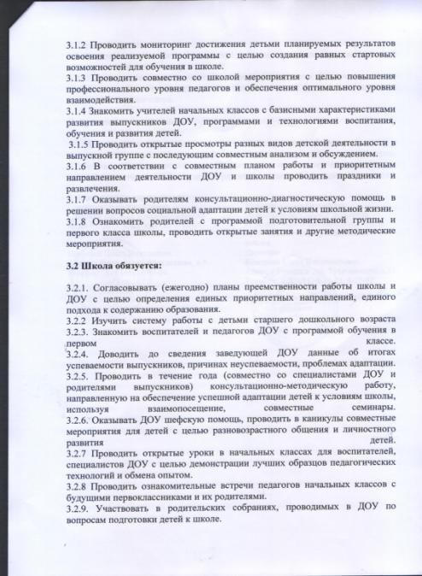
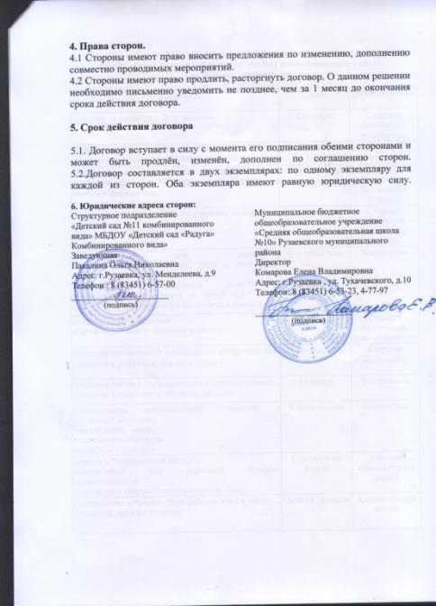

Slide 35
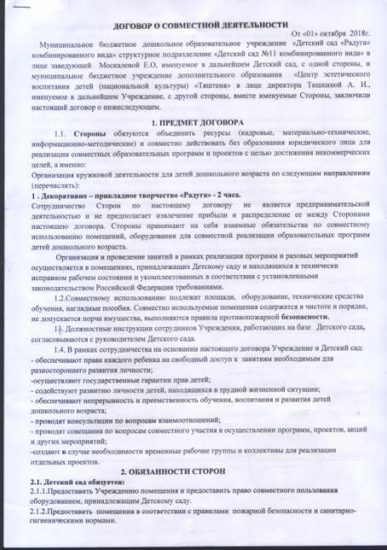
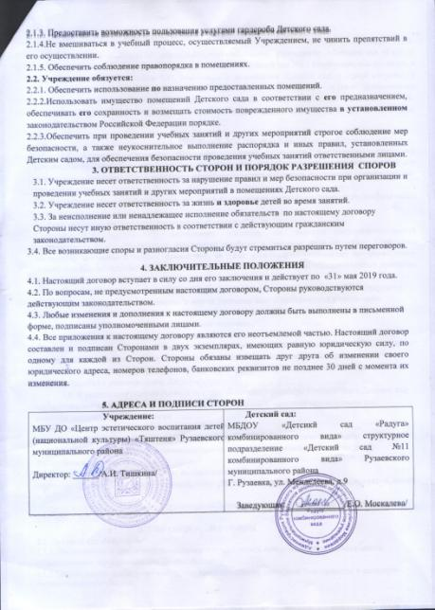

Slide 36
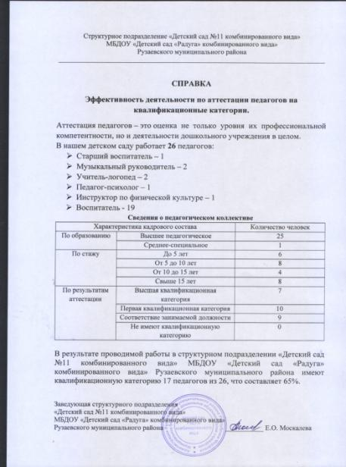
8.Эффективность деятельности по аттестации педагогов на квалификационные категории.

Slide 37
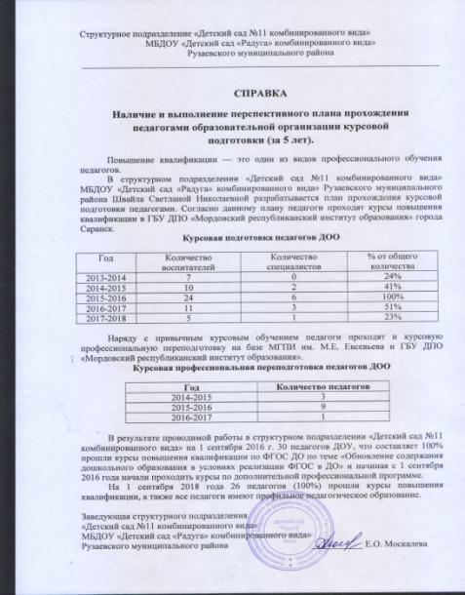
9. Наличие и выполнение перспективного плана прохождения педагогами образовательной организации курсовой подготовки (за 5 лет).

Slide 38
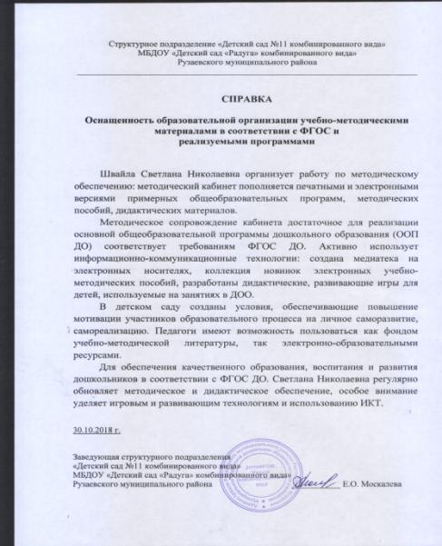
10. Оснащенность образовательной организации учебно-методическими материалами в соответствии с ФГОС и реализуемыми программами.

Slide 39
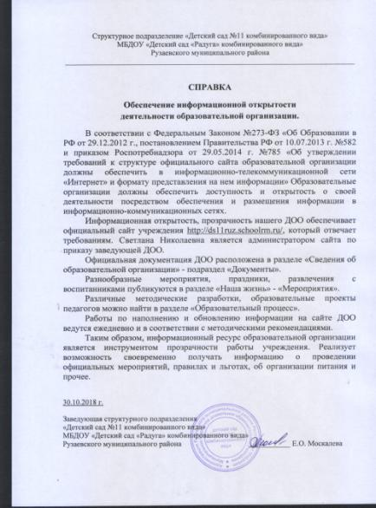
11. Обеспечение информационной открытости деятельности образовательной организации.

Slide 40
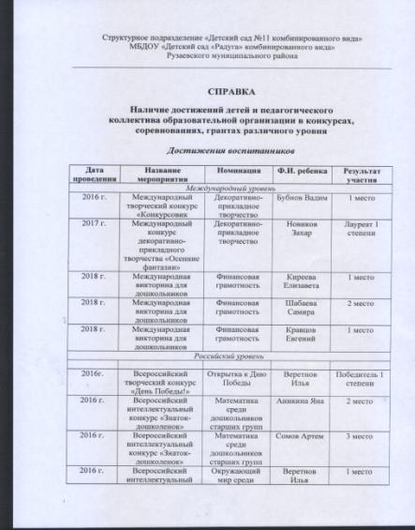
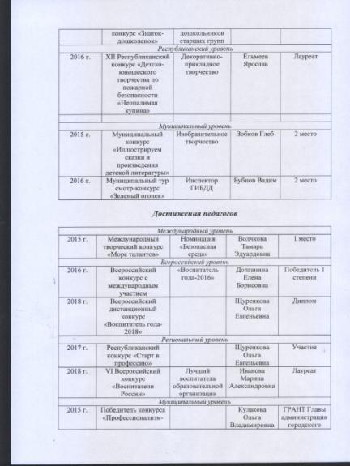
12. Наличие достижений детей и педагогического коллектива образовательной организации в конкурсах, соревнованиях, грантах различного уровня

Slide 41
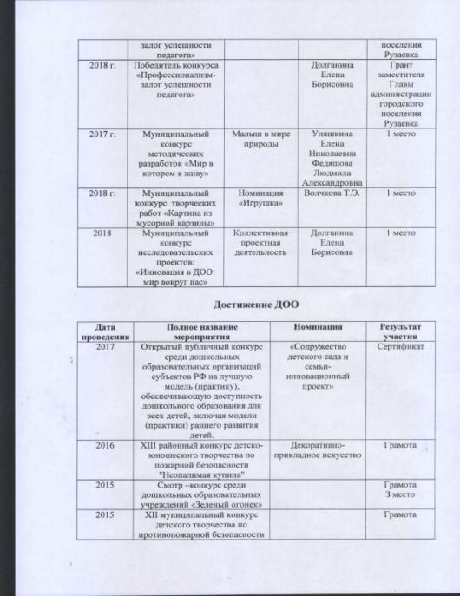
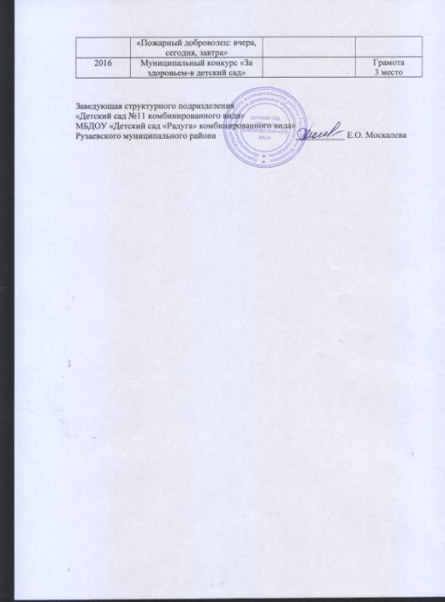

Slide 42
Достижения воспитанников

Slide 44
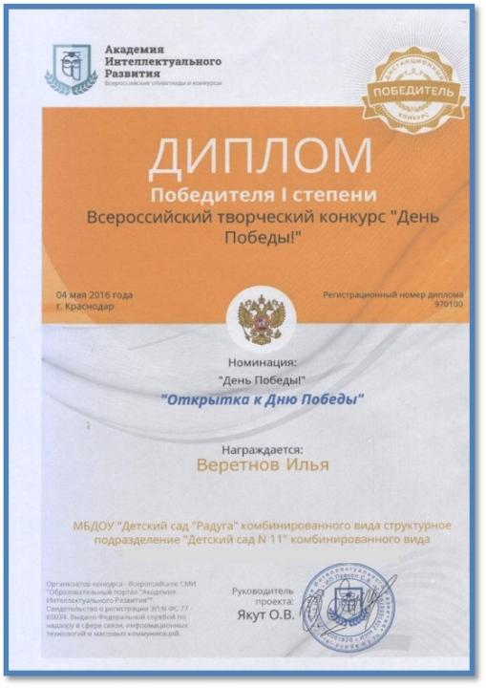

Slide 46
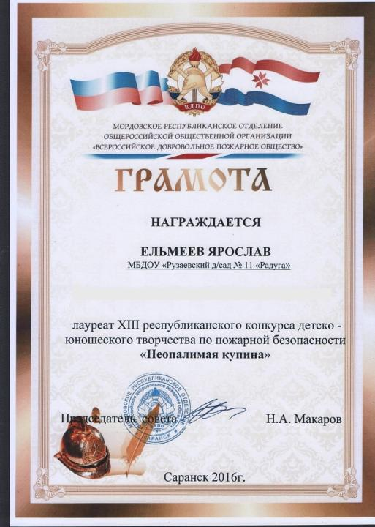

Slide 48
Достижения педагогов

Slide 52
13.Качество работы по развитию вариативных форм образовательной организации.

Slide 55
14. Выступления на научно-практических конференциях, педагогических чтениях, семинарах, секциях, методических объединениях; проведение открытых мастер-классов, мероприятий.

Slide 66
15. Участие старшего воспитателя в профессиональных конкурсах.

Slide 68
16. Поощрение за достижения в межаттестационный период

